Slide 1
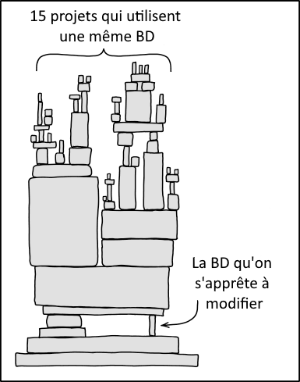
Semaine 10 Partie 1
Maintenance de la BD

Slide 2
Sommaire 📃
Motivation
Maintenance de la BD
Maintenance de l’application Web

Slide 3
Problème
Maintenance d’une base de données 🧰
Toute modification sur la BD risque de demander des changements dans l’application Web
Ex : Nouvelle table -> Ajout d’un DbSet, ajout d’un Model, ajout de [DataAnnotations] et d’instructions FluentAPI, ajout et modifications de contrôleurs et de vues, etc.
Idéalement, la représentation de la BD dans le DbContext doit continuer de correspondre exactement à la BD pour que toutes les opérations sur les DbSet fonctionnent.
S’il y a déjà des données présentes dans la BD, protéger leur intégrité est la priorité ! 💾
Avant même de s’inquiéter pour notre application Web, il faut songer à la BD elle-même !
Dans ce cours, nous aborderons brièvement comment faire la maintenance d’une BD et d’une application Web reliés 💿💻
Certains changements peuvent être automatisés
Certaines librairies et techniques peuvent simplifier ou guider les tâches liées à la maintenance.
D’autres tâches nécessiteront du bidouillage plus « manuel ».

Slide 4
Problème
Maintenance d’une base de données 🧰
Développement Agile 🔄🏃‍♀️🏃‍♂️
Comme les pratiques Agile amènent à incrémenter la taille d’un projet (et donc de sa BD) progressivement, cela signifie une maintenance continue de la BD. (Avec possiblement déjà des données si l’application est en production)
Plus simple en Code-First ? 💻
En Prog Web orientée services, on tape deux commandes pour modifier la structure de la BD après avoir modifié nos Models !
S’il y a des données à conserver dans la BD, ça devient délicat.
S’il y a d’autres projets Code-First (ou DB-First) qui dépendent de la même BD, ça devient délicat.
Ça nous amène quand même à modifier nos contrôleurs et nos vues.
Donc non ! La maintenance d’une BD est rarement une partie de plaisir.
Les notions de cette semaine pourraient vous offrir une perspective intéressante même pour des projets Code-First.

Slide 5


Problème
Migrations
On appelle « migrations » les scripts SQL qui transfèrent des données ou changent la structure d’une base de données.
Une migration permet à une base de données de passer d’un état à un autre. (Donc de changer de « version »)
Le script de la version initiale de la BD peut également être considéré comme une migration, mais on y réfère parfois comme le « seed » ou « l’initialisation ».
✨
Migration
v1.2
v1.3

Slide 6

Evolve
https://evolve-db.netlify.app/
Maintenance de la BD
Dans cette section nous aborderons certains types de changements typiques sur la BD et des exemples de solutions pour les mettre en œuvre proprement.
... mais avant !
Evolve* (Outil open source inspiré de Flyway)
Flyway et Evolve DB sont des exemples d’outils pour encadrer le versionnage de bases de données. Nous utiliserons Evolve DB, qui est un outil très simple à prendre en main.
Avantages :
Encadre notre historique d’évolution de la BD. (Plus facile de retracer les versions et les évolutions qui ont été faites)
Permet des rollbacks vers une version antérieure de la BD. (Revenir en arrière et annuler des migrations) Parfois impossible à cause de contraintes SQL. Ceci ne remplace pas une stratégie de backup de données ! Annuler des migrations peut bel et bien tronquer des données et les perdre.
Simplifie la collaboration entre plusieurs développeurs pour la maintenance de la BD.
*Evolve n’est pas un outil ultra populaire, mais il est facile à utiliser, fonctionne avec .NET et ses principes sont réutilisables avec d’autres outils plus répandus.

Slide 7
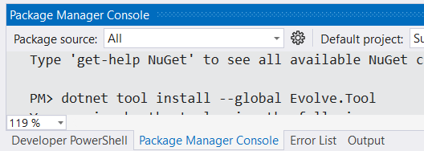
Evolve
Evolve
Installation
À l’école, cette commande sera à répéter. (Pas à la maison car l’image de vos ordinateurs n’est bien entendu pas gelée)

Slide 8
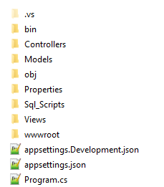
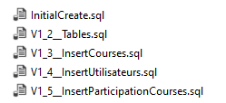
Evolve
Evolve
Préparation des migrations
Les fichiers .sql de migration doivent être situés dans le dossier Sql_Scripts du projet ASP.NET Core. (Créez-le)
Les fichiers de migrations doivent suivre la convention de nommage VX_X_X_X__Descriptif.sql.
Vous pouvez spécifier autant de sous-versions que vous voulez. Dans l’exemple ci-dessous il n’y a que des VX_X.
Attention au double __ trait de soulignement qui précède le descriptif !
Tout autre fichier (Par exemple ici, InitialCreate.sql) sera ignoré par Evolve.
Sauter des versions dans les numéros ne cause pas de problèmes. (C’est simplement moins cohérent en terme de versionnage, mais si vous décidez d’éliminer une migration pour une raison quelconque, pas besoin de tout renommer non plus)

Slide 9
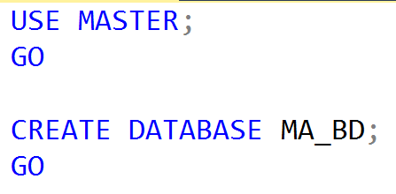
Evolve
Evolve
Préparation de la BD
Prérequis supplémentaire : Créez votre BD dans SSMS ! (Sans schéma, sans table, sans rien d’autre !)
Comme Evolve enrobe toutes les migrations dans des transactions (ce qui lui permet de rollback une migration entière si jamais il y a une erreur), une migration ne peut pas contenir l’instruction CREATE DATABASE, qui ne fonctionne pas dans une transaction.
De plus, comme d’habitude, obtenez votre string de connexion à cette BD vide :

Slide 10

Evolve
Evolve
Exécution des migrations
On utilise la commande evolve migrate dans la fenêtre Powershell du projet de Visual Studio.
sqlserver : Evolve est compatible avec plusieurs SGBD, alors il faut préciser SQL Server.
-c : L’option -c est suivie de notre string de connexion. Attention ! Le nom du serveur doit absolument être précédé de .\ (et non de DESKTOP32C0330 par exemple)
-s : L’option -s est suivi du nom d’un schéma qui sera créé / modifié lors de l’exécution de la migration. (Evolve créera les schémas de la BD pour nous s’ils n’existent pas déjà) Généralement on spécifie tous les schémas de la BD ici.
--target-version : Cette option est suivie de la version de la BD qu’on veut atteindre avec les migrations. Ici, on a choisi 1.5, donc cela exécuterait les fichiers V1_1, V1_2, V1_3, V1_4 et V1_5. (Dans l’ordre) Ainsi, pas besoin d’exécuter tous les scripts un à la fois.
evolve migrate sqlserver -c "Server=.\SQLEXPRESS;Initial Catalog=MA_BD;Integrated Security=True;Persist Security Info=False;Pooling=False;MultipleActiveResultSets=False;Encrypt=False;TrustServerCertificate=False" -s Series -s Acteurs --target-version 1.5
Notes:
evolve migrate sqlserver -c "Server=.\SQLEXPRESS;Initial Catalog=Sem10;Integrated Security=True;Persist Security Info=False;Pooling=False;MultipleActiveResultSets=False;Encrypt=False;TrustServerCertificate=False" -s Utilisateurs --target-version 1.0

Slide 11
Evolve
Evolve
Exécution des migrations
Dans le cas d’un échec d’une des migrations, la migration échouée est rollback et les suivantes ne sont pas exécutées.
Il ne reste plus qu’à corriger l’erreur dans la migration et réexécuter la même commande.
Rembobiner la version de la BD
La commande evolve erase permet de rembobiner des migrations. Cela dit, il y a quelques contraintes.
Les schémas modifiés (rembobinés) doivent avoir été créés par Evolve.
Les contraintes habituelles (Clés étrangères, clés primaires, etc.) s’appliquent et vont souvent empêcher d’annuler certaines migrations.
Par souci de simplicité, nous nous contenterons de supprimer la BD manuellement, puis de réutiliser la commande migrate avec la version de notre choix. (Pour les rares cas où on souhaite rembobiner la BD)
Pour recréer la BD rapidement, utilisez le petit script proposé dans la prochaine diapo.

Slide 12
Evolve
Evolve
Supprimer et recréer la BD rapidement
Remplacez simplement Ma_BD par le nom de votre BD.
IF EXISTS(SELECT * FROM sys.databases WHERE name='Ma_BD')
BEGIN
DROP DATABASE Ma_BD
END
CREATE DATABASE Ma_BD

Slide 13
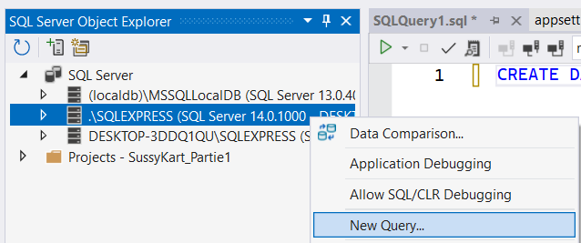
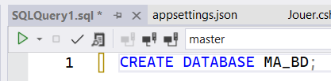
Evolve
Evolve
Exécution des migrations
En résumé, quand vous arrivez en classe :
1 - CREATE DATABASE Ma_BD
2 - dotnet tool install --global Evolve.Tool
3 - evolve migrate sqlserver -c "ConnectionString" -s Schema1 –s Schema2 --target-version X.X
Suite à quoi vous êtes prêts à avancer votre projet Web !
Si vous voulez carrément éviter d’ouvrir SSMS :
Attention ! Lorsqu’on utilise Evolve, une table nommée changelog est créée automatiquement pour permettre à Evolve de garder des traces des opérations qui ont été faites sur la BD. Ne pas supprimer.

Slide 14
Maintenance de la BD
Maintenance de la BD
Cette prochaine section aborde, concrètement, la mise en œuvre de certains changements dans la structure, la qualité ou l’intégrité d’une BD. Pour le moment, on ne se soucie pas des applications qui utilisent la BD.
Principes de bases
Exemples de changements dans la structure
Exemples de changements dans la qualité
Exemples de changements à l’intégrité référentielle

Slide 15
Maintenance de la BD
Maintenance de la BD
Principes de base
🤏 Petits changements progressifs : Chaque changement risque de briser des choses. Généralement préférable de découper en petits morceaux les ajustements et les correctifs nécessaires. (N’ayez pas peur de faire beaucoup de sous-versions !)
🔖 Identifier (versionner) les changements : Evolve nous « oblige » à le faire !
🔩 Avoir une table qui spécifie la configuration / version de la BD : Par exemple, une table nommée « changelog » comme Evolve le fait et spécifie que la BD est à la version 2.4.1 !
🔁 Éviter de dupliquer du SQL : Comme pour n’importe quel langage, on veut éviter de dupliquer du code.
Exemple : Deux procédures ont une opération en commun (C). Cette opération commune pourrait être encapsulée dans une troisième procédure, qui serait appelée par les deux premières. Si jamais l’opération encapsulée dans la nouvelle procédure doit être modifiée (à cause de changements dans une table), elle n’aura qu’à être modifiée à un endroit plutôt que deux !
A
B
A
B
❌
✅
C
C
C

Slide 16
Maintenance de la BD
Maintenance de la BD
Principes de base
Cela peut sembler évident, mais lorsque des changements sont faits dans une BD, il faut vérifier que tout le reste autour fonctionne encore ! Cela inclut :
Vues : Des vues peuvent être brisées si des colonnes ont été renommées, déplacées, retirées.
Déclencheurs : Des changements sur la table liée au déclencheur ou sur d’autres tables qui interviennent dans le code du déclencheur peuvent l’affecter.
Procédures
Tables : Les renommages de clés primaires peuvent amener à renommer des clés étrangères associées.
Cycles référentiels : Nous en avions parlé pour les contraintes FK qui génèrent des cycles. (Empêchant ainsi les ON CASCADE ...) Dès que des tables forment un cycle relationnel, il faut retirer les ON CASCADE sur certaines contraintes FK et créer / modifier des déclencheurs pour compenser.
Encore une fois, faire des petits changements à la fois simplifie grandement le démêlage de tous ces objets à corriger.

Slide 17
Maintenance de la BD
Maintenance de la BD
Exemples de changements de la structure
Supprimer une colonne, table ou vue
Colonne calculée
Clé artificielle
Fusion de colonnes ou de tables
Séparation de colonnes ou de tables
Déplacer une colonne
Renommer une colonne, table ou vue
De 1-N à N-M

Slide 18



Maintenance de la BD
Maintenance de la BD
Supprimer une colonne, une table ou une vue
Colonne :
Si elle faisait partie de la clé primaire, il faut remplacer la clé primaire d’abord. (Et les clés étrangères associées)
Si la donnée perdue pourrait être utile situationnellement, l’archiver dans une autre table pendant une période raisonnable.
Modifier les vues, procédures, déclencheurs, etc. qui utilisaient la colonne.
Table :
Archiver les données si nécessaire.
Attention aux conflits avec des FK -> Il faut d’abord supprimer les FK.
Modifier les vues, procédures, déclencheurs, etc. qui utilisaient la table.
Vue :
Modifier les autres vues (oui), les procédures, déclencheurs, etc. qui l’utilisaient.
Attention, un déclencheur de type INSTEAD OF (Pas AFTER) peut être créé pour une vue. Dans ce cas, le trigger devrait être supprimé.
❌
❌

Slide 19
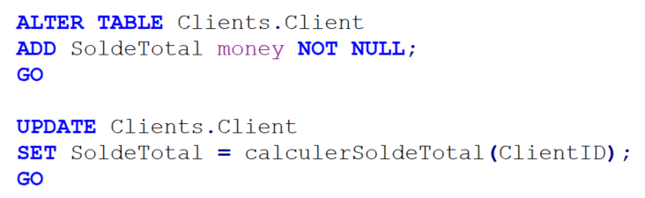
Maintenance de la BD
Maintenance de la BD
Colonne calculée
Créer la colonne et la remplir à l’aide du calcul approprié n’est pas suffisant. Il faut établir une stratégie de synchronisation.
Ça peut être un déclencheur sur la table compte qui met à jour SoldeTotal en temps réel. Cette stratégie est la plus « lourde ».
Ça peut être une « batch job » (Lot d’instructions répété à intervalle prédéterminé) si la donnée n’a pas à être calculée systématiquement.
Ça peut être une procédure qui remplace un SELECT et en profite pour mettre à jour la donnée pour la rangée des clients sélectionnés.
Il est préférable de s’assurer que les avantages d’une colonne calculée l’emportent sur les désavantages introduits.
⭐

Slide 20
Maintenance de la BD
Maintenance de la BD
Introduction d’une clé artificielle
Intéressant si la clé naturelle est moins performante (ex : des nvarchar) ou si la clé naturelle utilisée change ou devient obsolète. (ex : on arrête d’utiliser le système de matricule pour les étudiants du cégep pour mettre une clé artificielle!)
Généralement, les étapes de la transformation ressembleront à ceci :
Ajouter la colonne IDENTITY(1,1) dans la table et ajouter une colonne int null dans les tables avec la FK. La colonne IDENTITY se remplira immédiatement et automatiquement.
Supprimer l’ancienne contrainte FK, créer la nouvelle contrainte FK, supprimer l’ancienne contrainte PK, créer la nouvelle contrainte PK.
Remplir la nouvelle colonne FK dans les tables associées. (Et rendre la FK not null, si cela s’applique)
Supprimer les anciennes colonnes. (Et archiver les données supprimées si nécessaire)

Slide 21
Maintenance de la BD
Maintenance de la BD
Fusion de colonnes ou de tables
Colonnes : Rarement intéressant et risque de faire perdre de la précision aux données. Seulement pertinent si les deux valeurs sont toujours utilisées ensemble et ne sont jamais manipulées séparément.
Si une des colonnes était une clé, la manipulation doit être plus délicate.
Tables : Si deux tables ont une relation One-To-One, les fusionner peut éviter des jointures répétitives et coûteuses. Dans les autres cas, c’est rarement intéressant.
Dans le cas de 2 tables avec une relation One-To-One, il y a une FK à éliminer.
Dans tous les cas, les vues, procédures et déclencheurs concernés devront être modifiés.
Mode opératoire : On choisit une table hôte, puis crée des nouvelles colonnes qu’on meuble avec un INSERT SELECT ensuite. On supprime l’autre table en dernier.
OU

Slide 22
Maintenance de la BD
Maintenance de la BD
Séparation de colonnes ou de tables
Colonnes : Améliorer la granularité / précision de certaines données. (Ex : découper une adresse en plusieurs colonnes au lieu d’un gros varchar mal standardisé)
Attention à ne pas dupliquer des données !
Mode opératoire : Potentiellement un cauchemar, surtout si la donnée était composée et mal standardisée. (Comme une adresse) Un script ou un logiciel tier peut devenir nécessaire pour restructurer les données et dans les pires cas, une intervention humaine, rangée par rangée.
Tables : Pour normaliser la BD, pour séparer des données avec des niveaux de sécurité différents ou pour séparer des données lourdes (ex : image) moins souvent utilisées que d’autres données simples pour améliorer la performance.
Mode opératoire : implique de créer une nouvelle table, de créer une clé étrangère, de meubler la nouvelle table avec INSERT SELECT et de supprimer les anciennes colonnes de la table initiale.

Slide 23
Maintenance de la BD
Maintenance de la BD
Déplacer une colonne
Généralement à des fins de normalisation. (Ou de dénormalisation pour réduire le nombre de jointures nécessaires, pour des cas très pointus)
Généralement simple si ce n’est pas une clé ! On crée la nouvelle colonne, on la meuble avec INSERT SELECT, puis on supprime l’ancienne colonne.
Renommer une table, colonne ou une vue
Peut sembler banal, mais si d’autres équipes ont du mal à identifier la nature de certaines tables, colonnes ou vues, les renommer et rendre leur usage plus intuitif est important.
Les correctifs à apporter sont généralement simples de toute façon.

Slide 24
Maintenance de la BD
Maintenance de la BD
De 1-N à N-M
Modification plus fréquente qu’on pourrait croire. Parfois les besoins évoluent et un compte bancaire peut soudainement appartenir à plusieurs clients, par exemple.
Mode opératoire : Bien entendu, il faut ajouter une table associative et remanier les clés étrangères en faisant bien attention de maintenir les relations existantes. (Exemple complet dans quelques diapos)
Devrait-on toujours préconiser une table associative, même pour des relations One-To-Many pour ne pas avoir à faire cette modification plus tard ? Non. Si on est sûr que la relation restera toujours One-To-Many, éviter les tables associatives prévient des jointures coûteuses. Au pire, on fait la modification quand cela devient nécessaire.

Slide 25
Maintenance de la BD
Maintenance de la BD
Changements de qualité
Ex : changement de type d’une colonne, ajout d’une contrainte, retrait d’une contrainte, valeurs par défaut, valeurs null ou non null, etc.
Ces changements ont des impacts plus subtils, mais pas inexistants ! Des exemples :
L’ajout ou le retrait d’une contrainte peut rendre des données invalides ou au contraire élargir les cas à gérer pour une vue, une procédure ou un déclencheur. Certaines valeurs dans les tables pourraient devoir être modifiées. Certaines valeurs hardcodées dans des clauses WHERE aussi.
Si une colonne obtient la possibilité de devenir null, des vues, procédures ou déclencheurs pourraient devoir être modifiées si certaines opérations prenaient pour acquis que la colonne contenait une valeur.

Slide 26
Maintenance de la BD
Maintenance de la BD
Changements à l’intégrité référentielle
Ex : Ajout ou retrait d’une contrainte FK, introduction d’un soft delete, introduction d’un DELETE / UPDATE en cascade, etc.
Nouvelle contrainte FK : Signifie que toutes les données existantes dans la table doivent au préalable avoir été liées avec une PK. Est-ce bel et bien le cas ? Sinon que faire des rangées orphelines ? La FK peut-elle être NULL sans problème ?
Introduction d’un soft delete : (C’est-à-dire l’ajout d’une colonne EstSuppr bit NOT NULL, par exemple) Peut être nécessaire s’il faut archiver certaines données. Cela dit, les vues, procédures et déclencheurs qui utilisent la table risquent d’avoir besoin de la cause WHERE EstSuppr = 0 pour être sûrs de ne manipuler que les données « non supprimées ».
DELETE en cascade : Peut être impossible à cause de relations cycliques. (Implique de créer un déclencheur INSTEAD OF) Peut causer des suppressions en chaîne. (Ex : Une table qui possède la FK d’une autre table, qui possède la FK d’une autre table, qui possède la FK d’une autre table, etc.) Il faut donc s’assurer d’identifier où on souhaite que la cascade commence et s’arrête lorsqu’on remanie des contraintes FK.

Slide 27
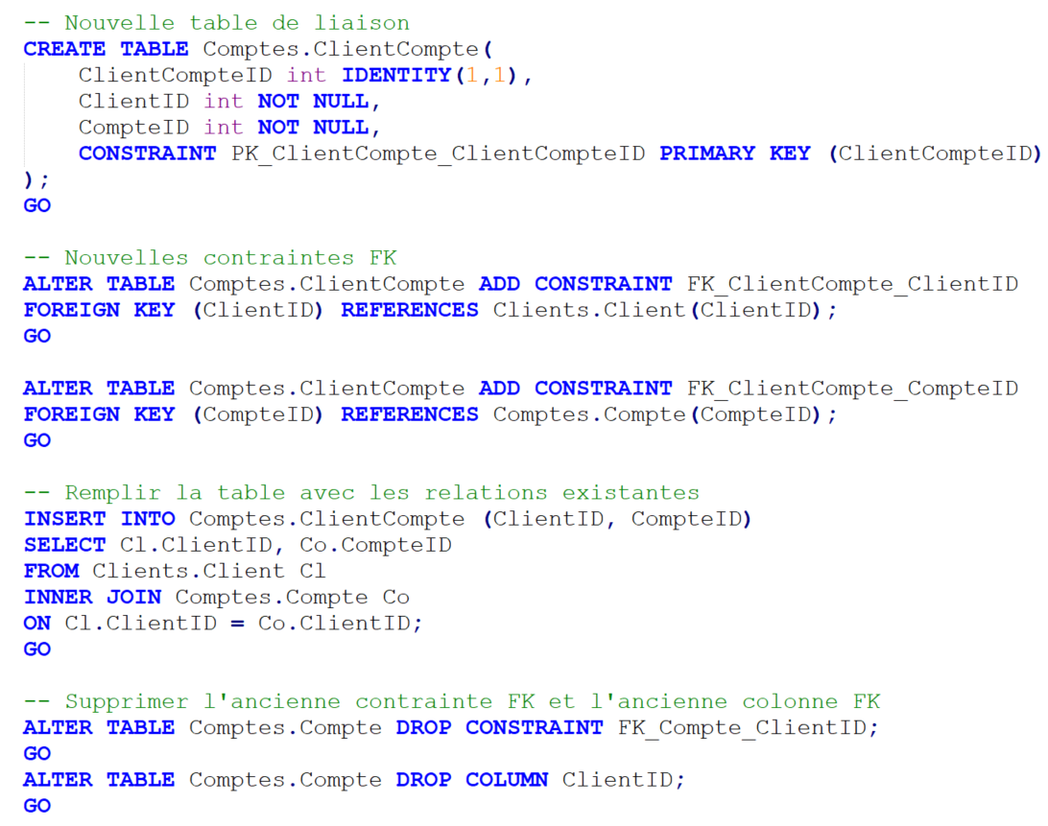
Maintenance de la BD
V2_1_2__ClientCompteManyToMany.sql
Migrations
Exemple : une migration pour créer une table de liaison et passer d’une relation 1-N à N-M.
N’oubliez pas de tester votre migration !
Testez vos vues, vos procédures, vos déclencheurs, etc.
Si tout fonctionne, la migration peut être officiellement ajoutée dans le dossier Sql_Scripts !

Slide 28


Maintenance de la BD
Maintenance de la BD
Se soucier des applications qui communiquent avec la BD
Inévitablement, lorsqu’on modifie la BD, les applications qui communiquent avec elle devront s’adapter également.
L’équipe qui fait la maintenance de la BD a le devoir d’offrir un délai raisonnable aux autres équipes pour s’adapter à la BD. Pendant ce délai, la BD doit être disponible dans son ancienne version et dans sa nouvelle version.
Une réplication des données peut être mise en place entre les deux instances pour qu’elles partagent tout changement réalisé sur les données.
v1.2
v1.3
App C
App A
Réplication
Ex : Si une insertion est réalisée dans l’instance v1.3, elle sera ensuite propagée à l’instance v1.2 pour que toutes les applications utilisent « les mêmes données ». (Et vice versa)
App B
App D
App E
Note : Comme nous nous contenterons d’utiliser une seule application avec nos BD, nous n’aurons pas à configurer cela.

Slide 29
Maintenance de l’application Web
Maintenance de l’application Web
Intéressons-nous maintenant à l’application Web : lorsque la BD change, comment notre application ASP.NET Core MVC doit s’adapter ?
Qu’est-ce qui peut s’adapter automatiquement ?
Quelle évolution peut être simplifiée ?
Qu’est-ce qui doit être adapté manuellement ?
Modèles
Vues
Contrôleurs
DbContext 💿
BD
View 🎨
View 🎨
Controller 🔩
Model 💾
View 🎨
View 🎨
Controller 🔩
Model 💾
View 🎨
View 🎨
Model 💾

Slide 30
Maintenance de l’application Web
Maintenance de l’application Web
Perspective Code-First
(Flèche inversée entre Modèles et BD) En Code-First, nous aurions modifié les modèles et nous aurions ensuite simplement généré de nouvelles migrations pour la BD à l’aide de quelques commandes. Les contrôleurs et les vues auraient ensuite été re-générés à l’aide d’assistants (wizards) ou modifiés manuellement, au besoin.
Précision : Les migrations sont parfois retravaillées à la main malgré tout pour mieux contrôler certaines évolutions. (Ou par exemple si d’autres applications dépendent de la même BD et que des problèmes sont anticipés)
Modèles
Vues
Contrôleurs
DbContext 💿
BD
View 🎨
View 🎨
Controller 🔩
Model 💾
View 🎨
View 🎨
Controller 🔩
Model 💾
View 🎨
View 🎨
Model 💾

Slide 31
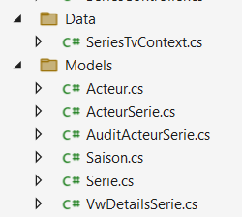
Maintenance de l’application Web
Maintenance de l’application Web
Perspective DB-First : Les modèles et le DbContext
Option 1 : Si nous n’avons fait aucune modification manuelle dans les Models et le DbContext, on peut tout simplement réutiliser la commande dotnet ef dbcontext scaffold pour tout re-générer les Models et le DbContext à l’image de la BD. Avec cette option, on a la certitude que les Models et la BD seront toujours parfaitement compatibles.
On ajoute -- force pour forcer la reconstruction
Option 2 : Si on désire conserver certains ajustements qui ont été faits manuellement dans les Models ou le DbContext, la boîte de Pandore est ouverte : on peut utiliser la commande, mais on doit d’abord sauvegarder les anciens Models pour pouvoir répliquer les ajustements qu’on a faits. On peut aussi utiliser les options --context et --output-dir pour changer le nom du DbContext et la destination des Models pour ne pas écraser les anciens. Il faut aussi s’assurer que nos ajustements personnalisés respectent le nouvel état de la BD et des Models.
Modèles
DbContext 💿
BD
Model 💾
Model 💾

Slide 32
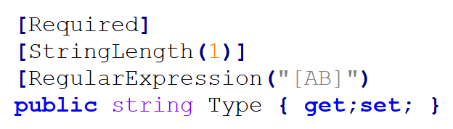
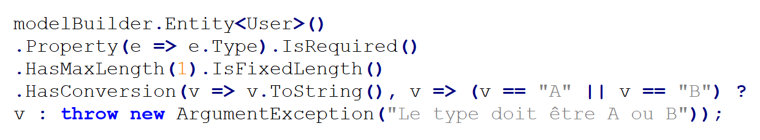
Maintenance de l’application Web
Maintenance de l’application Web
Modifier les modèles : pourquoi ?
Nous favoriserons l’option 1 dans le cours : on ne touche pas aux Models et au DbContext ! 🤚🚫 De cette manière, on peut au moins garantir de ne jamais avoir à nous occuper nous-mêmes de cette partie.
Voici un exemple de changement manuel qui pourrait nous pousser à utiliser l’option 2 :
Entity Framework n’est pas parfait : ce ne sont pas toutes les contraintes SQL qui sont répliquées dans les Models. La contrainte CHECK ci-dessous ne sera pas répliquée dans le projet ASP.NET Core :
On a donc deux opportunités : L’ajouter nous-mêmes en DataAnnotation ou utiliser Fluent API dans le DbContext. Dans les deux cas, les modifications se feront écraser au prochain dotnet ef dbcontext scaffold.
DataAnnotation
Fluent API

Slide 33
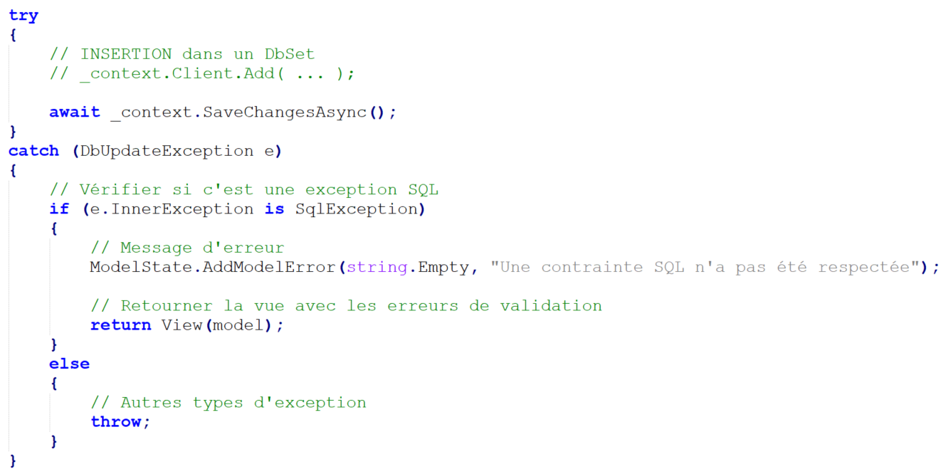
Maintenance de l’application Web
Maintenance de l’application Web
Modifier les modèles : pourquoi ?
Et si on ne réplique pas la contrainte CHECK dans ASP.NET Core ? Pas la fin du monde, mais il faut se préparer à ce que les opérations sur la BD génèrent des exceptions SQL.
• Seulement utiliser de la validation côté BD (et donc pas côté Serveur ni Client) permet tout de même d’assurer l’intégrité des données.
• Cela dit, si l’application Web n’est pas capable d’identifier clairement quelle contrainte n’est pas respectée et que l’utilisateur ne sait pas ce qu’il doit changer dans le formulaire, c’est problématique.
• En résumé : dans une situation optimale, on ajouterait des [DataAnnotation] ou des instructions avec Fluent API pour compenser les contraintes manquantes. Dans ce cours, nous ne nous attarderons pas sur cela.

Slide 34
Maintenance de l’application Web
Maintenance de l’application Web
Perspective DB-First : Contrôleurs et vues
Généralement, on doit faire des modifications à la main. Pas le choix, comme en Code-First !
Si de tout nouveaux Models ont été ajoutés, on peut aussi profiter de la génération de contrôleurs et de vues avec les assistants de Visual Studio.
Modèles
Vues
Contrôleurs
DbContext 💿
BD
View 🎨
View 🎨
Controller 🔩
Model 💾
View 🎨
View 🎨
Controller 🔩
Model 💾
View 🎨
View 🎨
Model 💾

Slide 35
Maintenance de l’application Web
Maintenance de l’application Web
Perspective DB-First : Procédures stockées et vues
Avec les procédures stockées et les vues, on a un avantage par rapport au Code-First !
Si une action du contrôleur appelle une procédure stockée (au lieu de manipuler un DbSet manuellement) et qu’on a déjà corrigé / modifié cette procédure en faisant les migrations... on risque d’avoir beaucoup moins de travail pour mettre à jour le code !
Ce n’est pas tout : imaginez que plusieurs applications utilisent la même BD et particulièrement la même procédure... Mettre à jour cette procédure simplifie la maintenance de TOUTES les applications.
App A
• Okay. Est-ce qu’on remplace tout le code par des appels de procédures stockées ?
-> Non, bien entendu. Une opération simple / atomique (ex : Un INSERT d’une seule rangée, un DELETE d’une seule rangée, etc.) ne mérite pas vraiment une procédure stockée et, étant une opération simple, cela sera déjà très simple à corriger lors de la maintenance de l’application.
BD
App B
🧰
App C
Procédure stockée

Slide 36
Maintenance de l’application Web
Maintenance de l’application Web
Parenthèse : Les services
En temps normal, on ajouterait une couche entre les contrôleurs et le DbContext : des classes « Services » qui encapsulent les opérations sur la BD.
Ce sont dans les services que nous devrions retrouver les opérations sur les DbSet et les appels de procédures stockées.
Toutefois, comme vous pratiquerez amplement les services dans les autres cours de programmation Web, nous nous concentrerons sur autre chose dans ce cours.
On injecte donc toujours directement le DbContext dans les contrôleurs.
Rien ne vous empêche d’utiliser des services si vous préférez.
Contrôleurs
Services
Service 🧰
🤷‍♂️
Controller 🔩
Service 🧰
DbContext 💿
Controller 🔩
Service 🧰

